Slide 1
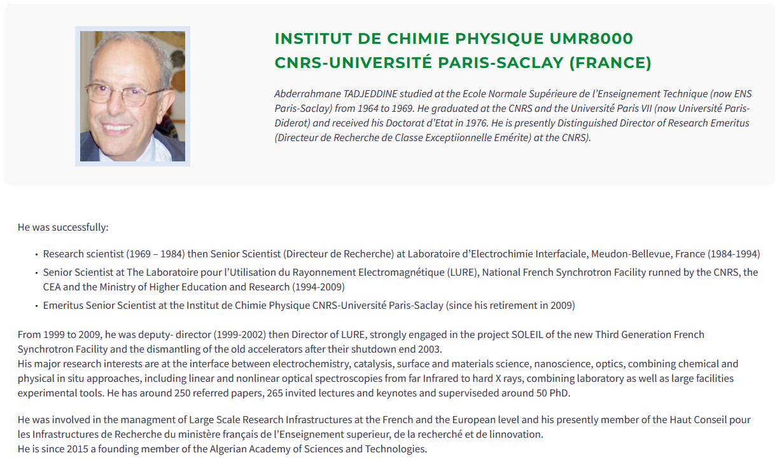
Prof. Abderrahmane Tadjeddine
Directeur de Recjercje Emérite au CNRS
Membre fondateur de l'Académie Algérienne des Sciences et Technologies
Professor Abderrah

Slide 2


